Slide 1
QUẢN LÝ SÁCH TRONG THƯ VIỆN
Nhóm 2:
Nguyễn thị thùy trang
Bùi thị nhựt anh
Đỗ thị thùy trang
Thái quang hung
Huỳnh thị mỹ nhiên

Slide 2
Giới thiệu
Trong thời đại tri thức ngày nay, việc nâng cao chất lượng giáo dục là nhiệm vụ quan trọng và hàng đầu của nước ta. Song song với việc đào tạo, việc quản lý cũng không kém phần quan trọng đặc biệt là việc quản lý sách trong các thư viện. Hằng ngày một số lượng lớn sách trong các thư viện được sử dụng. Việc quản lý sách vốn đã rất khó khăn, nhưng do nhu cầu đọc của chúng ta ngày càng tăng nên việc quản lý sách trong các thư viện càng khó khăn hơn.

Slide 3
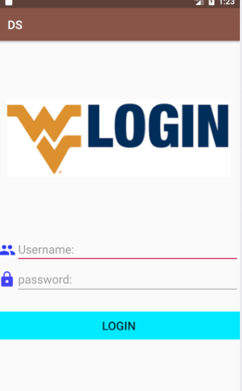
1. login
Không dùng database cho phần login vì quản lý thư viện thì chỉ cần vài người và không có nhu cầu bảo mật cao.

Slide 4
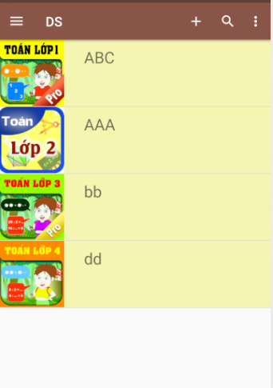
2. hiển thị danh sách
Khi thêm, xóa, sửa thì việc hiển thị sanh sách là cần thiết.

Slide 5
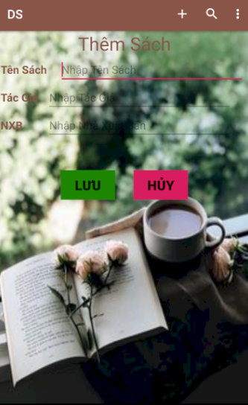
3. Thêm sách
Thêm sách khi có sách mới được nhập vào thư viện.

Slide 6
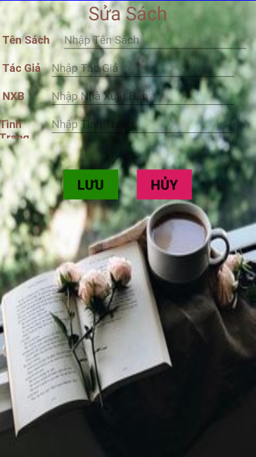
4. Sửa sách
Sửa sách khi có sự nhầm lẫn trong quá trình thêm sách.

Slide 7
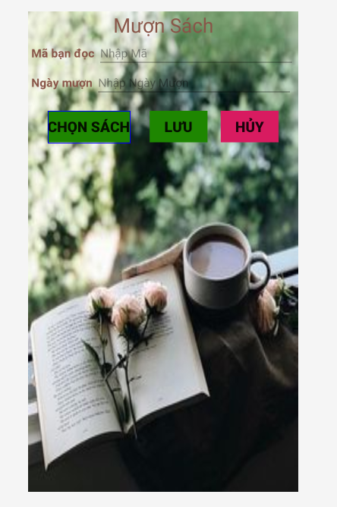
5. Mượn sách
Khi có sinh viên muốn mượn sách người quản lý sẽ tìm mã sinh viên đó để thêm vào phiếu mượn.

Slide 8
CẢm ơn các thầy và bạn đã lắng nghe!

